Slide 1


Slide 2


Slide 3
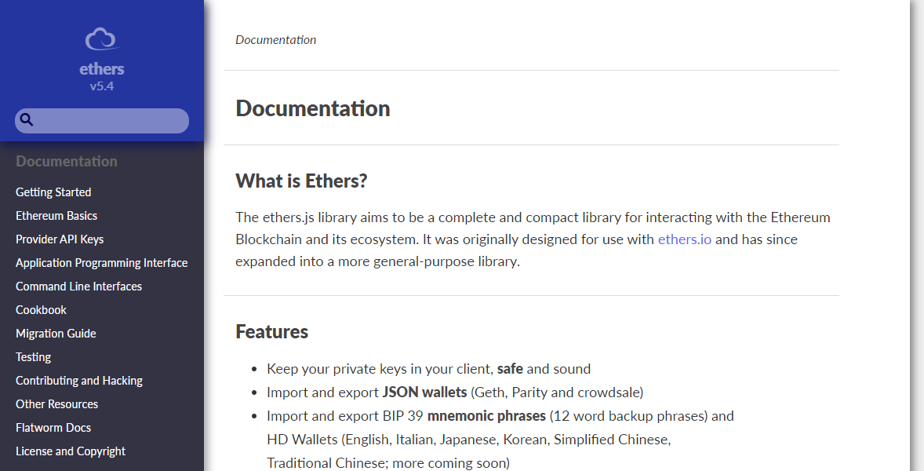

Slide 4
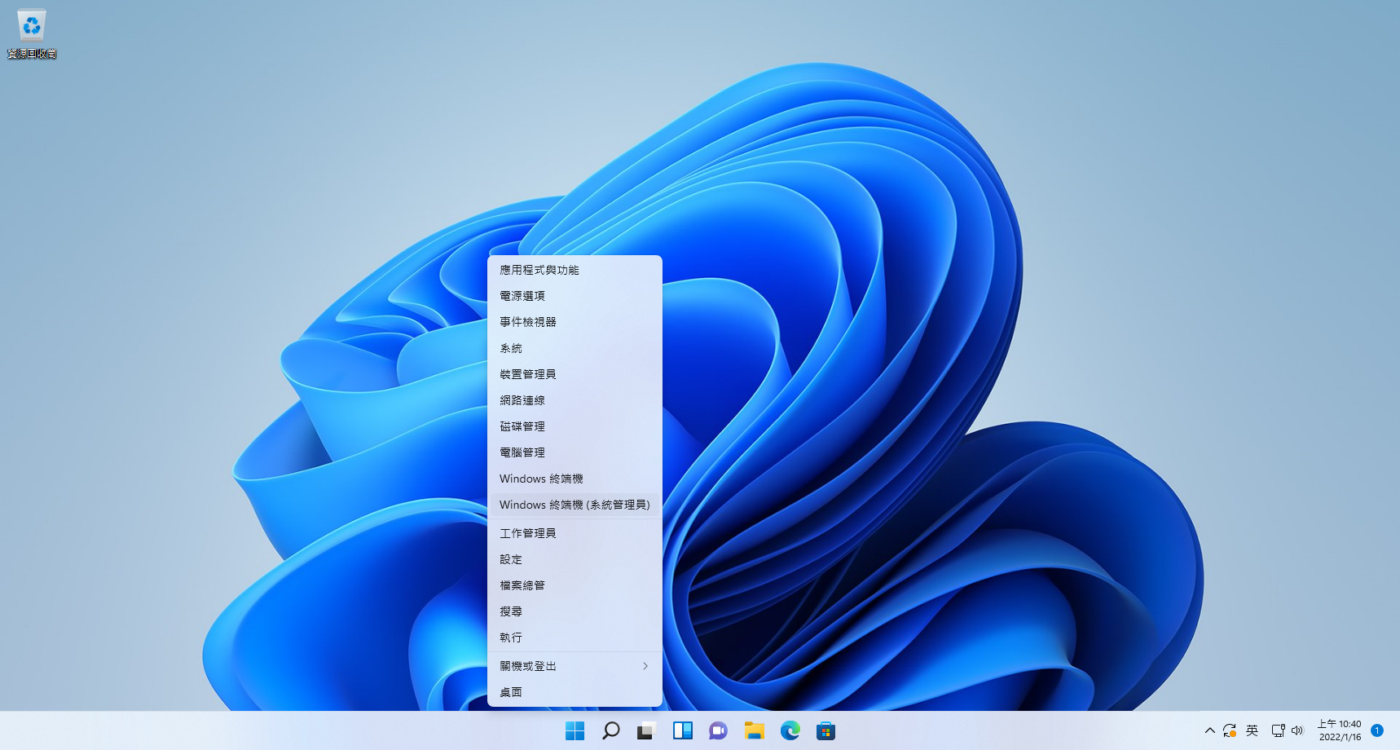
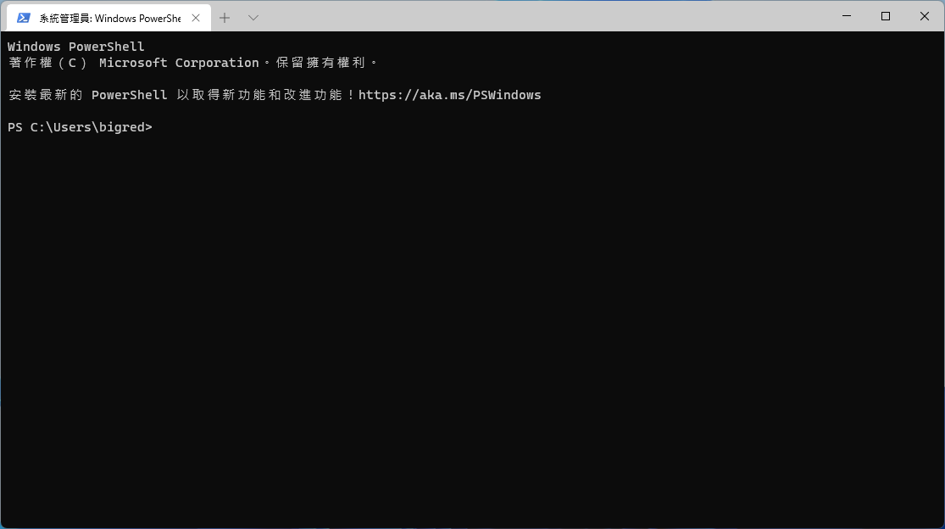
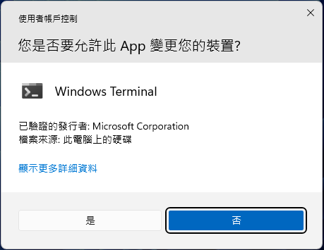

Slide 5
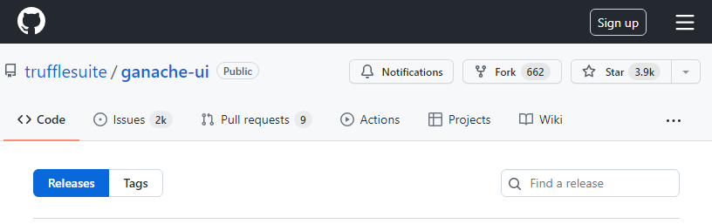
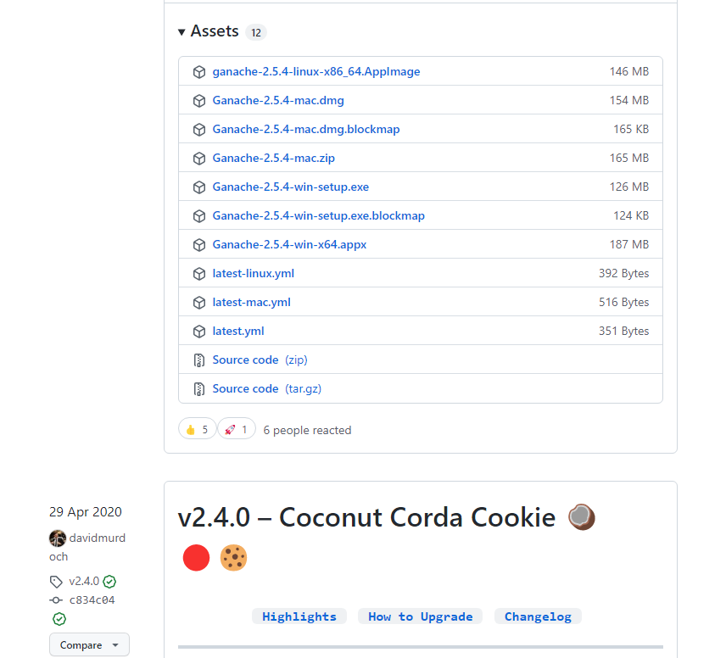

Slide 6


Slide 7
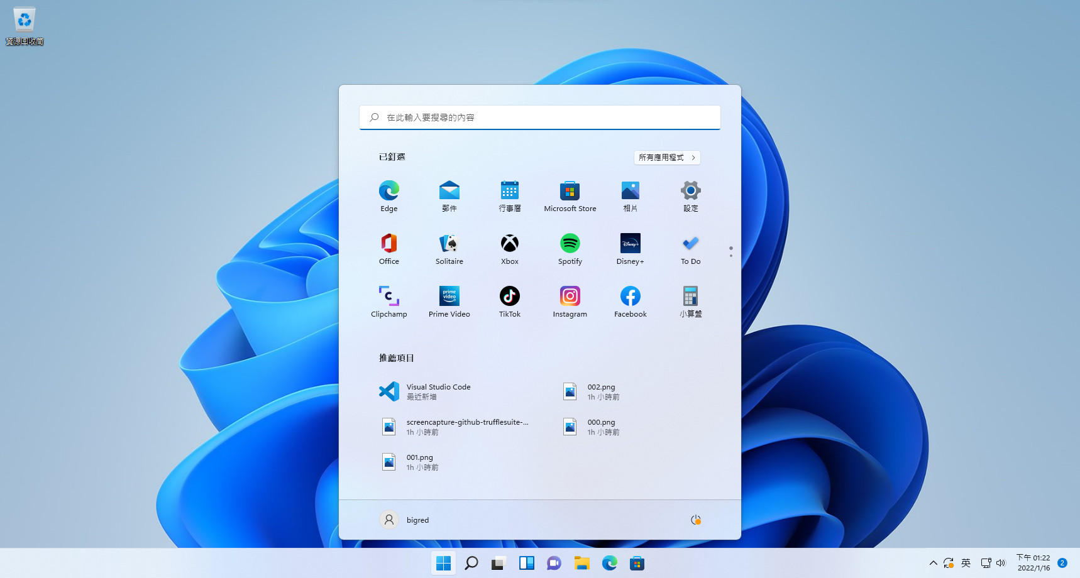
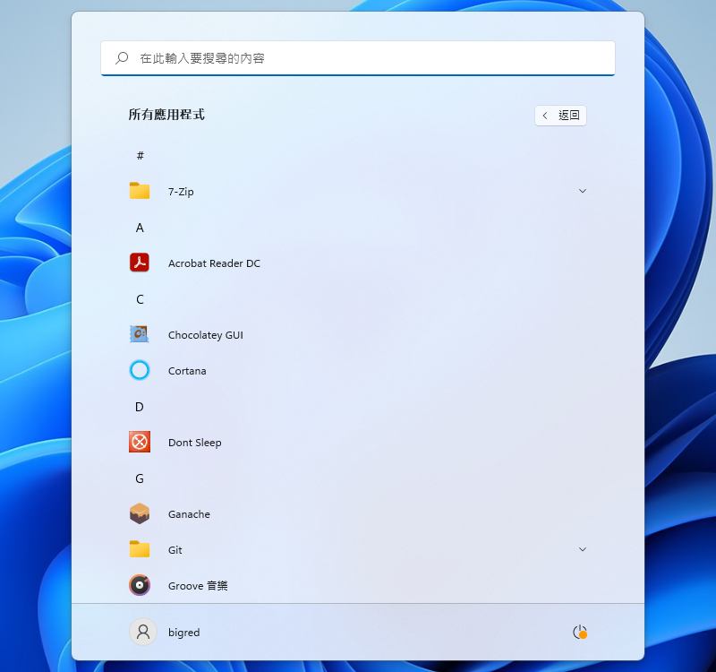

Slide 8
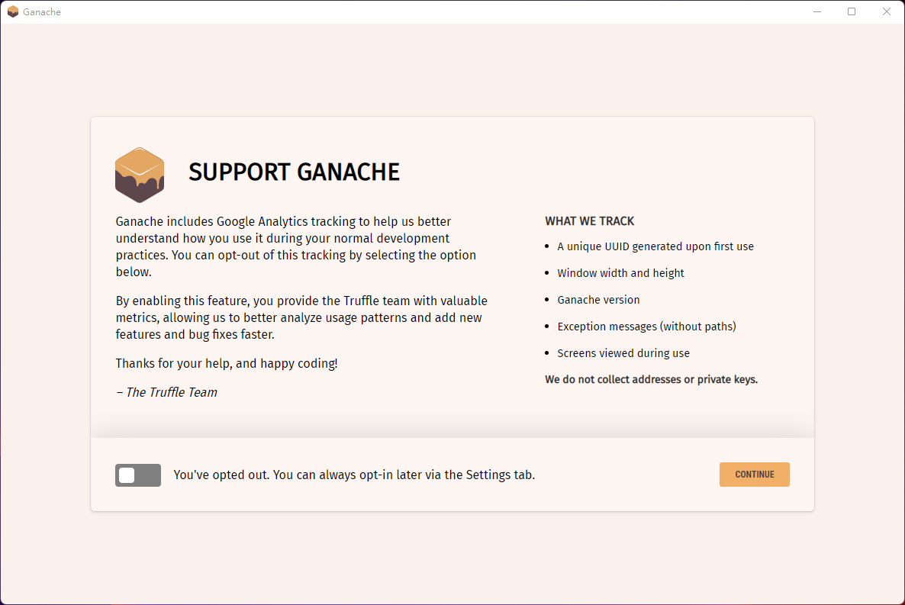

Slide 9
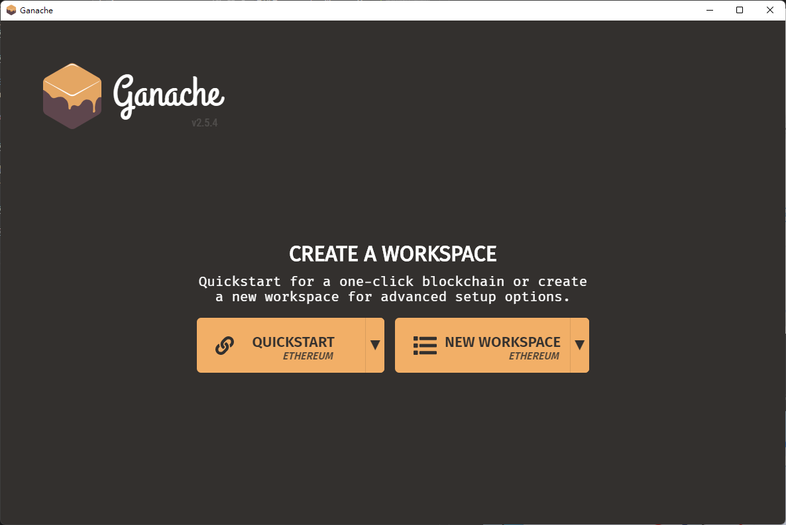

Slide 10
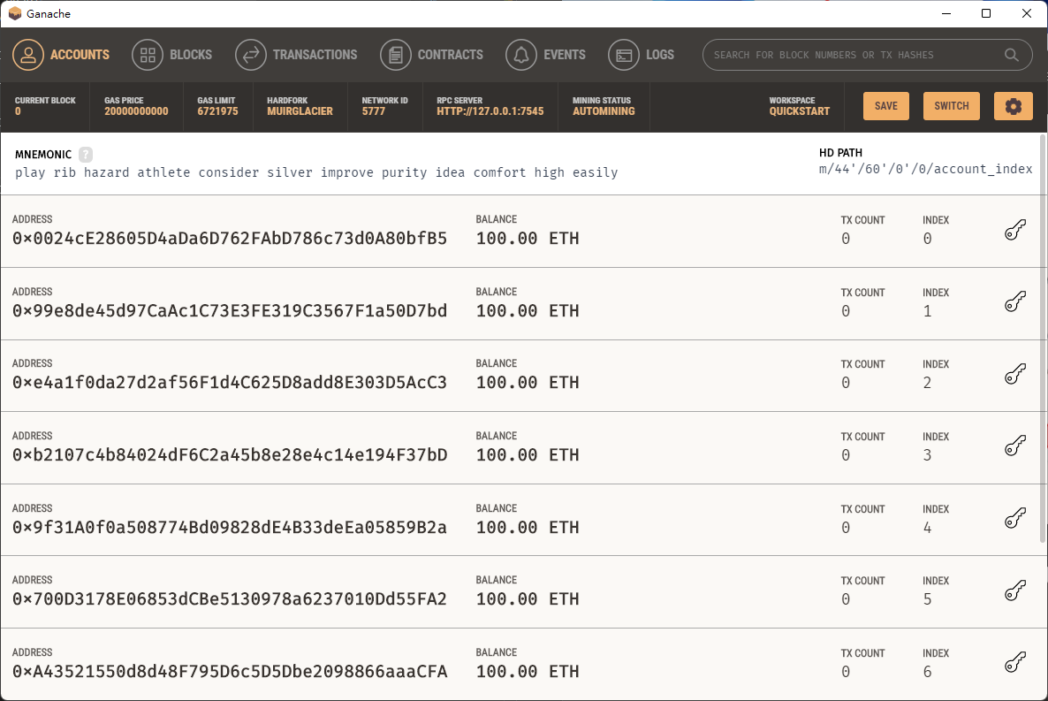

Slide 11
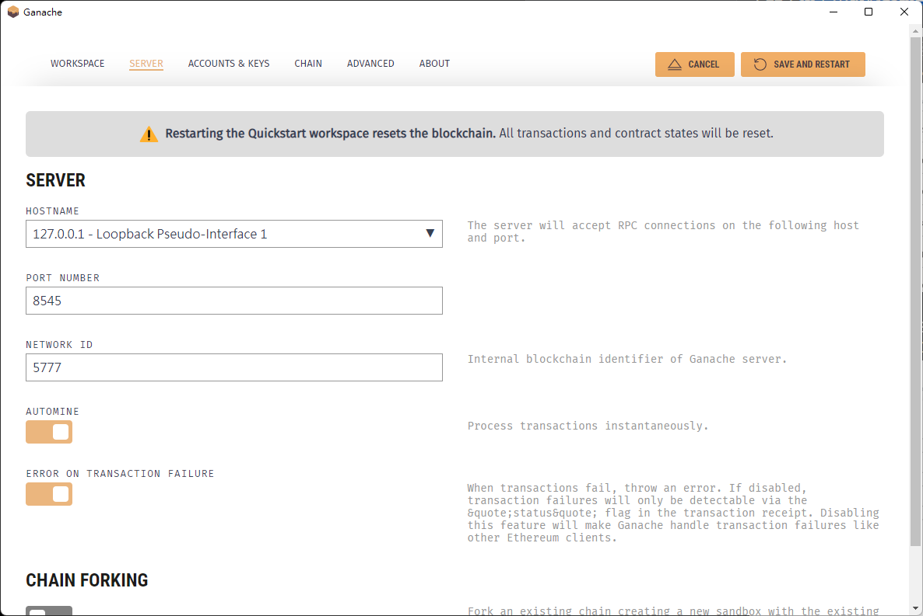

Slide 13
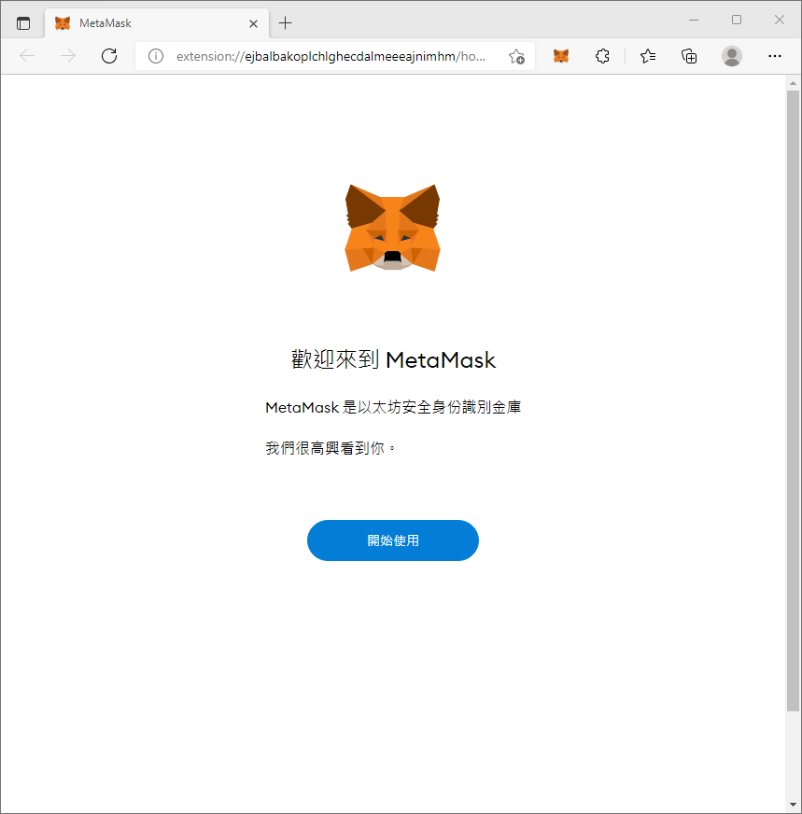
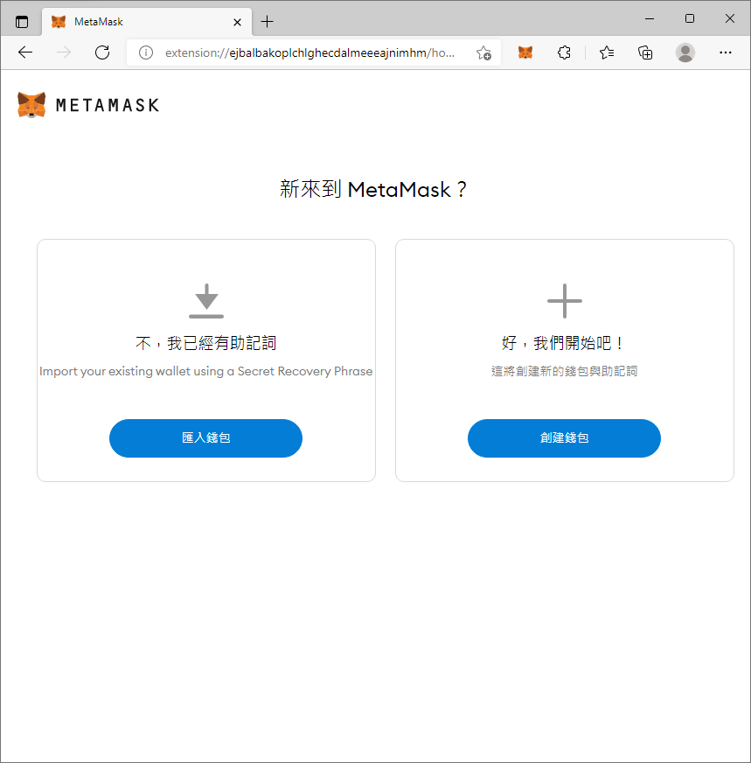


Slide 14
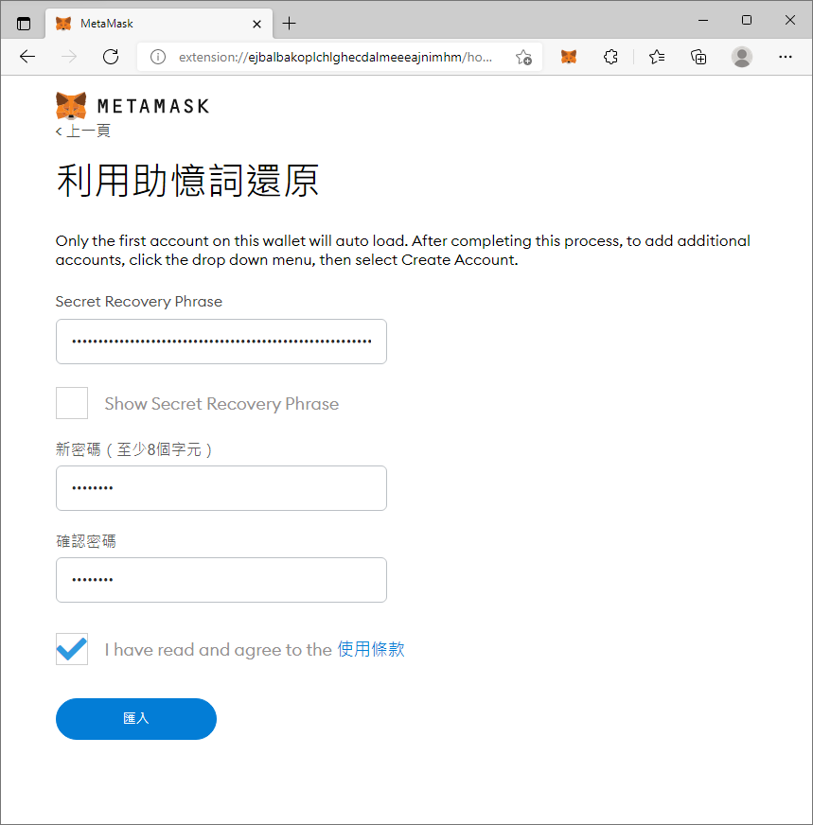
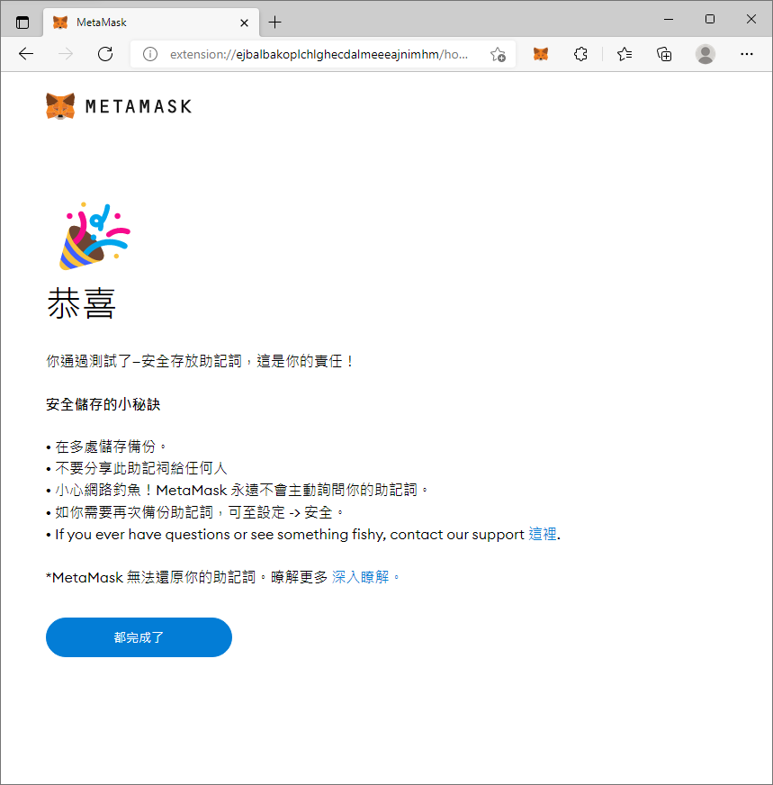

Slide 15
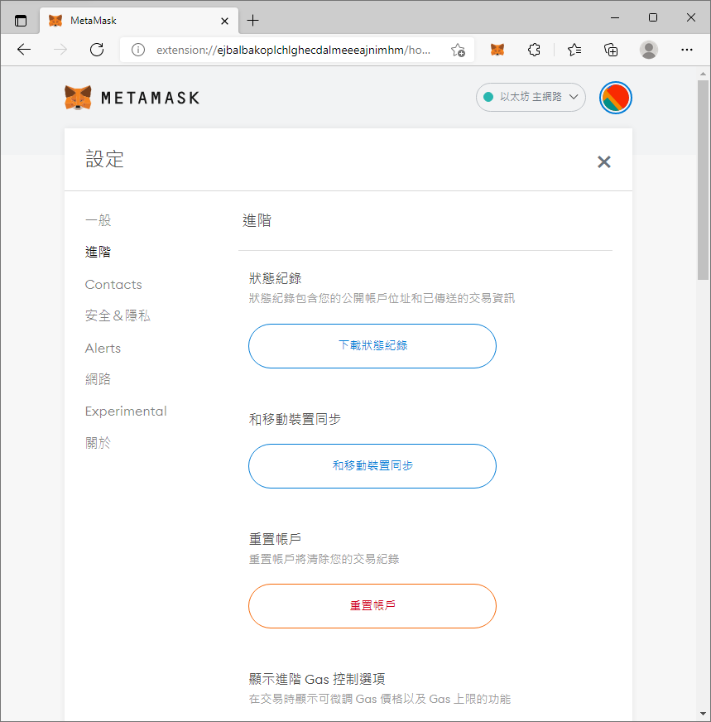
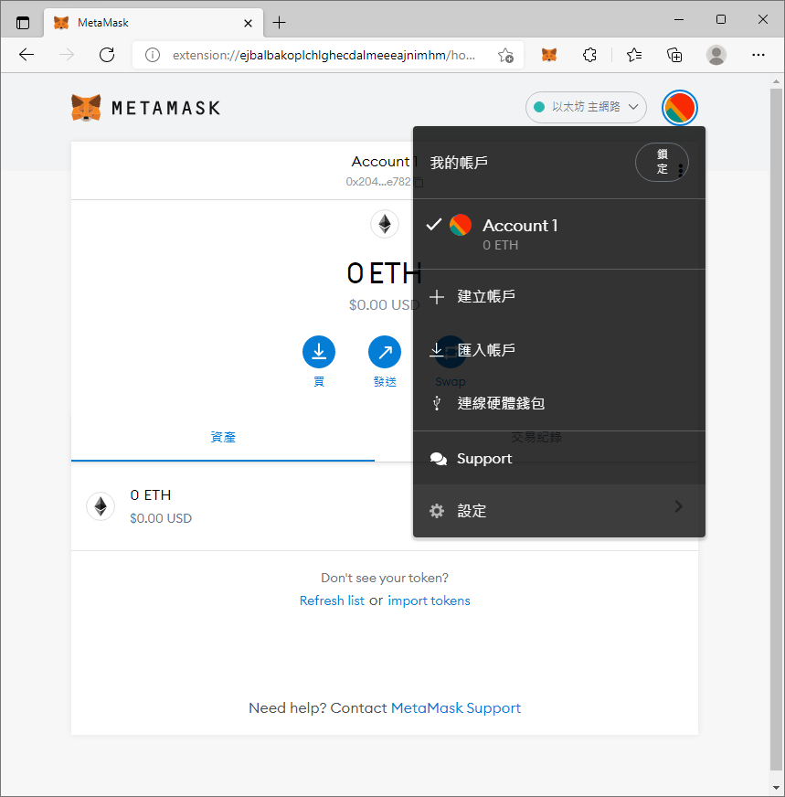
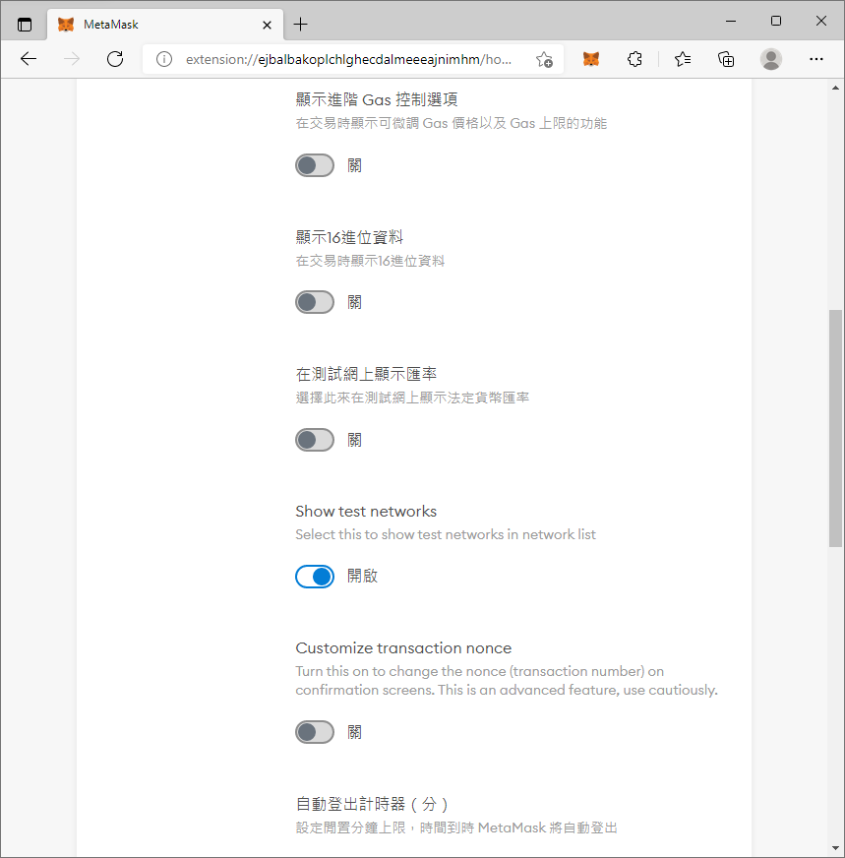

Slide 16
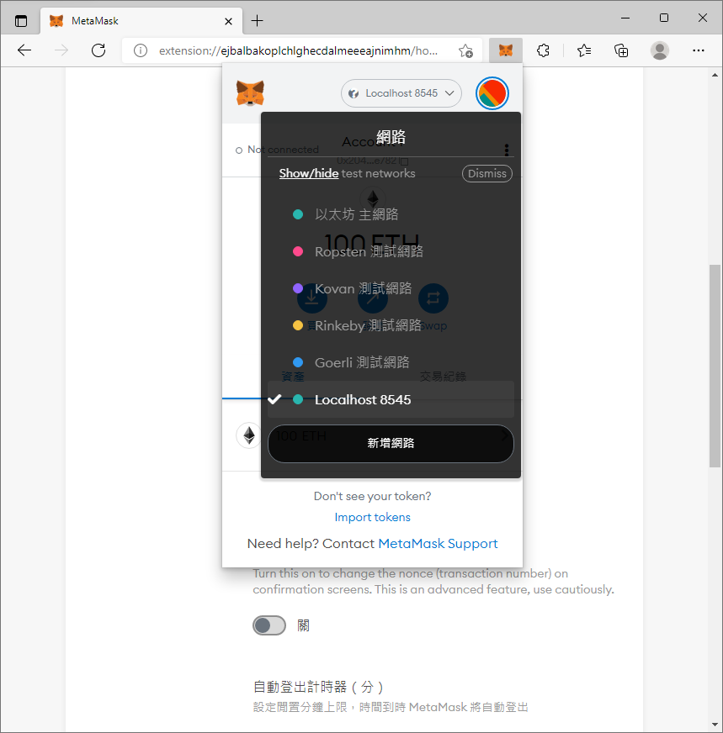
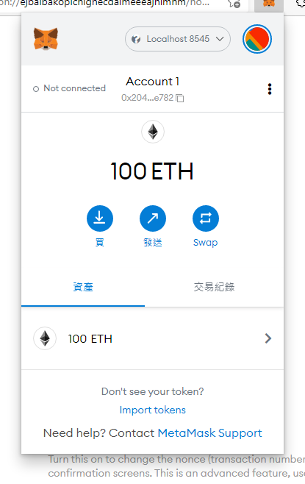

Slide 17
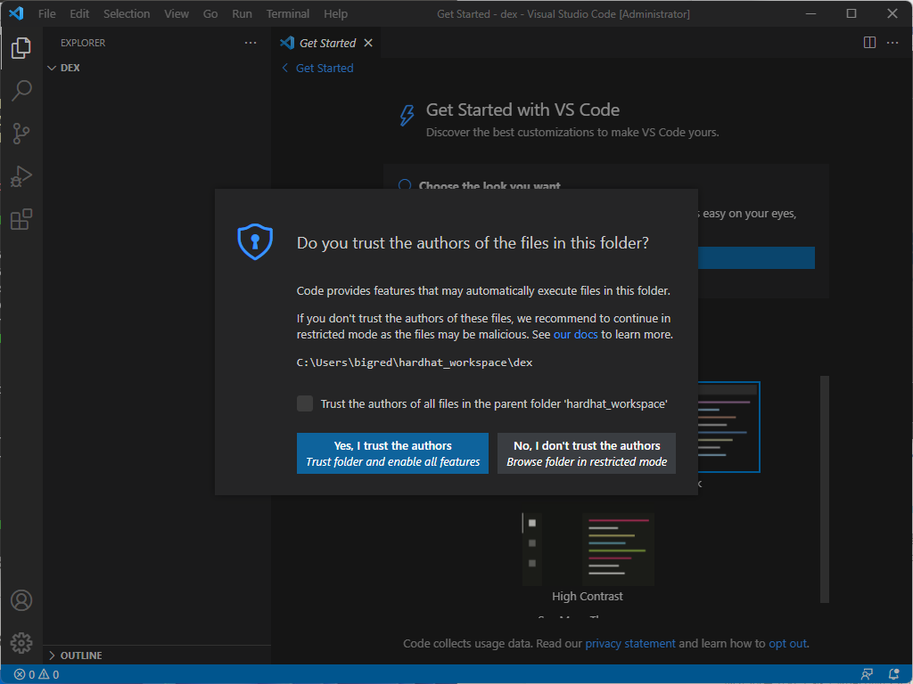

Slide 18
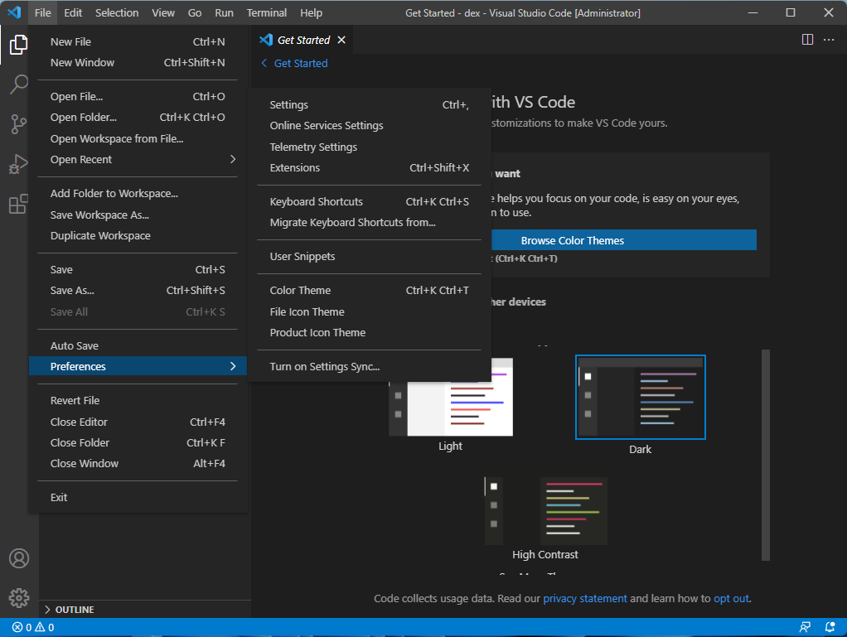

Slide 19
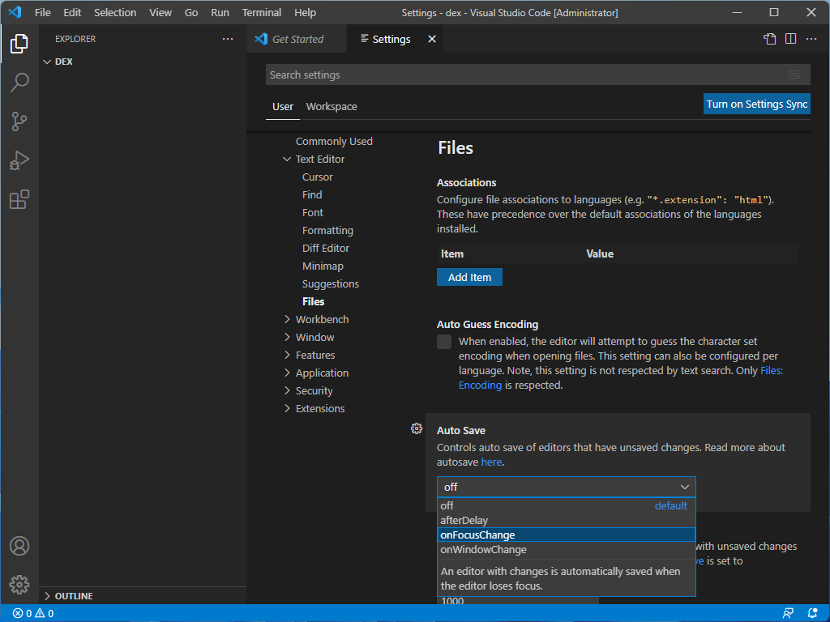

Slide 20
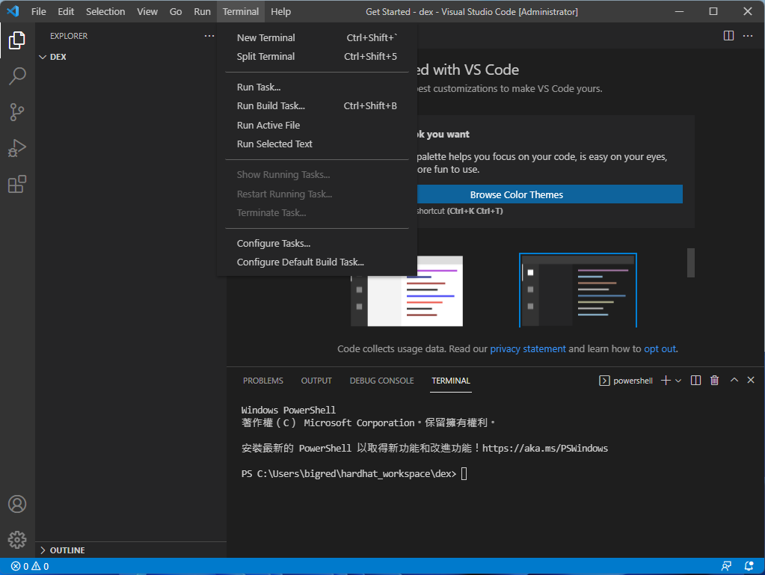
.
.
.

Slide 21
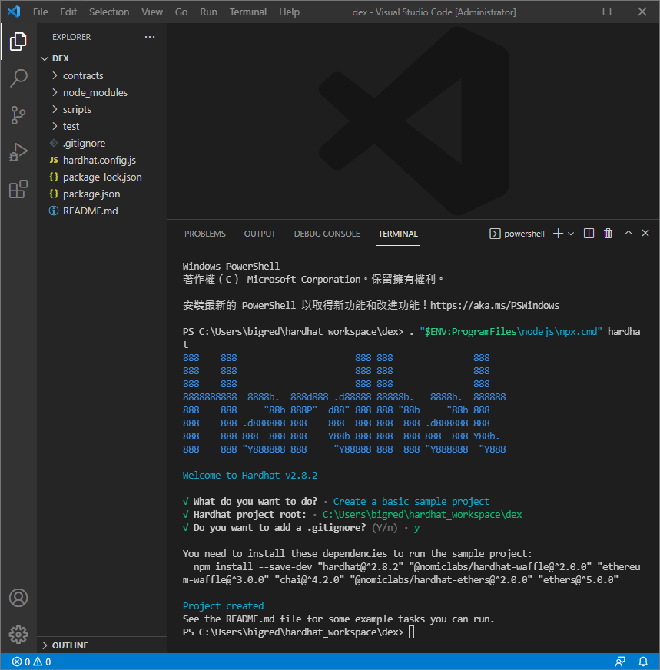

Slide 23
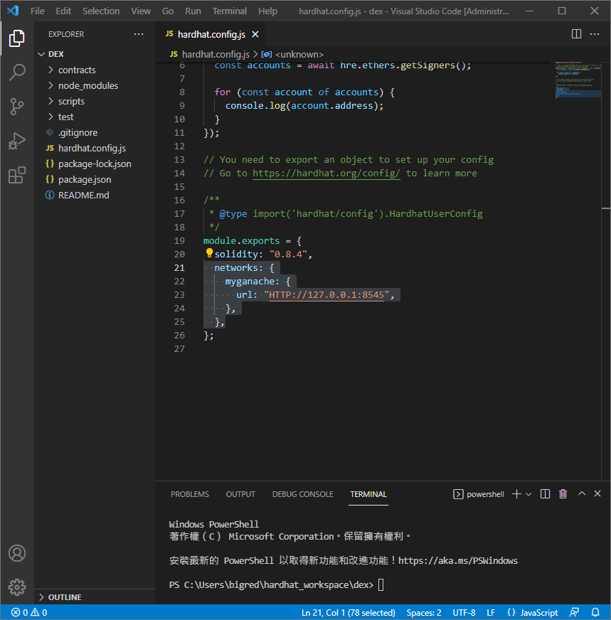
.
.

Slide 24
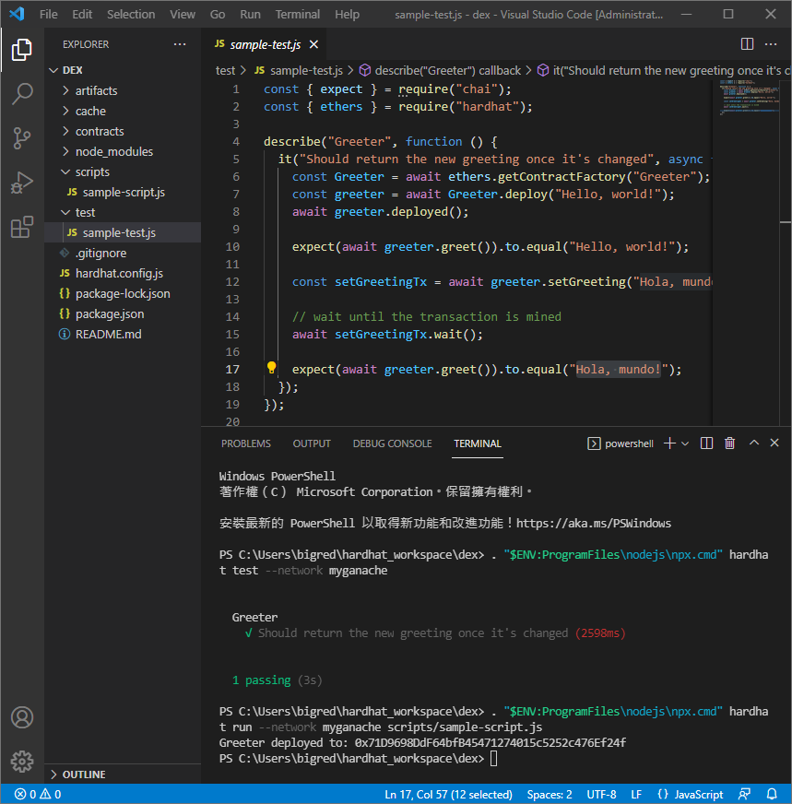
.

Slide 25
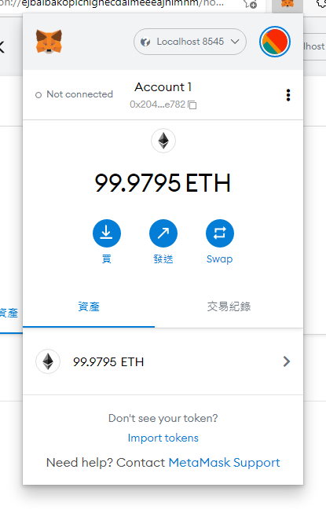

Slide 26
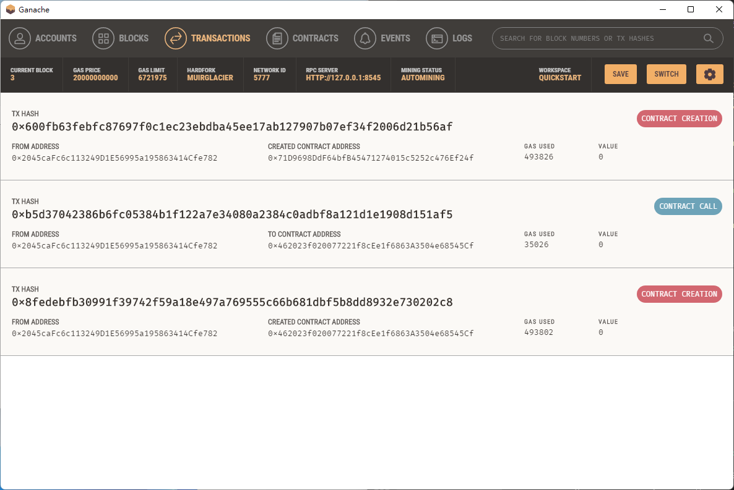
.

Slide 27
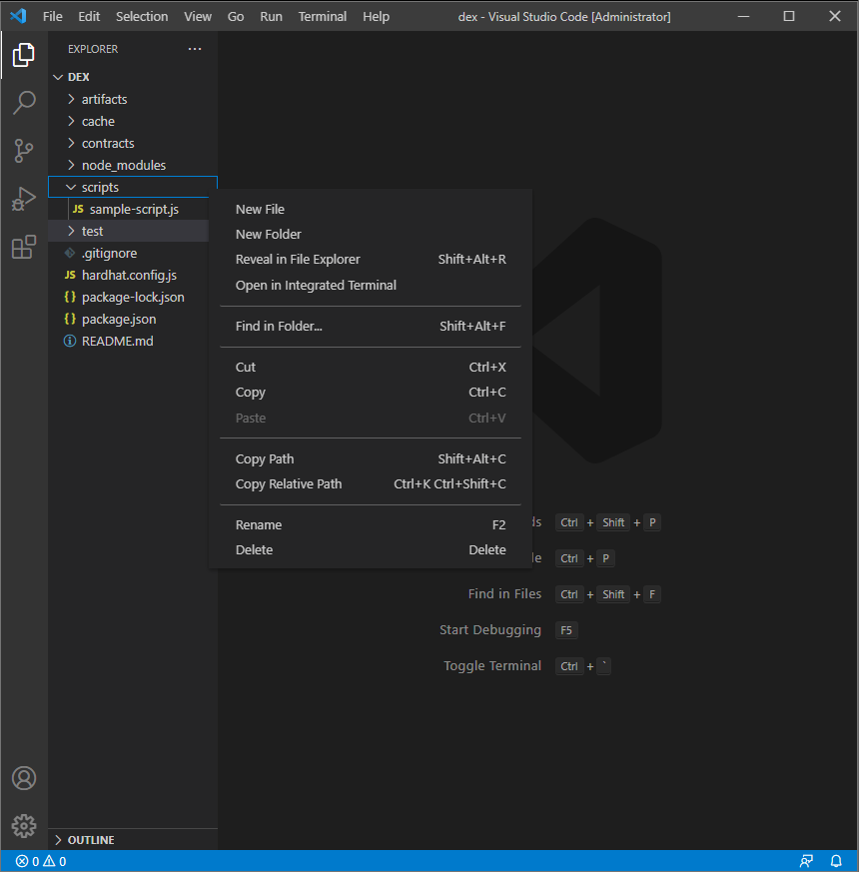
.
.

Slide 28
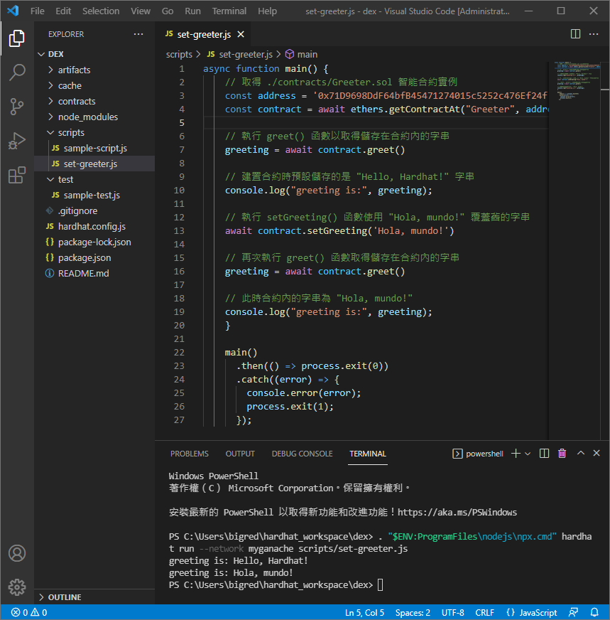
.

Slide 29
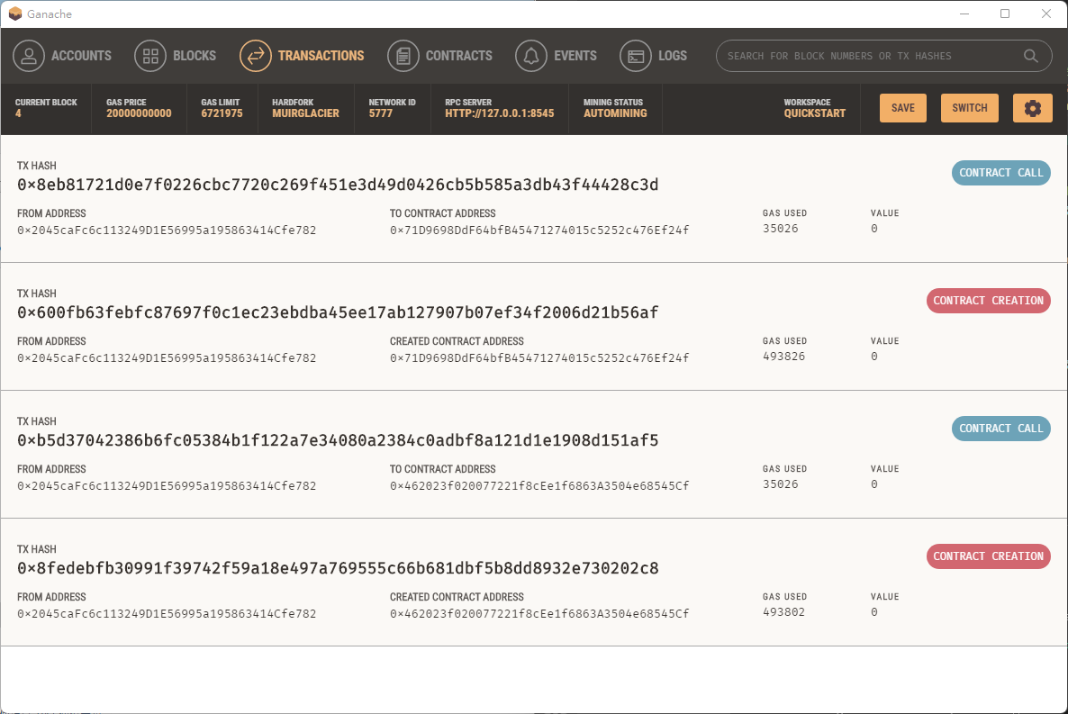
.

Slide 30




傳統股票市場
成功的市場
想賣股票
想買股票
傳統造市商

Slide 31



10 ETH
1000 USDT
存入 USDT 及 ETH
提供 DEX 流動性
賺取交易手續費
用 USDT 換 ETH
假設幣價 1 ETH = 100 USDT
若存入 10 ETH
則需再存入等值之 1000 USDT
（此時共存入 2000 USDT 資產）

Slide 32

5 ETH
2000 USDT
10 ETH
1000 USDT
存入 USDT 及 ETH
提供 DEX 流動性
賺取交易手續費
套利者：
使用比市場低的 USDT 換到 ETH
但幣價爆漲 1 ETH = 400 USDT 時
此時池內總資產雖為 5 * 400 + 2000 = 4000 USDT
當時若選擇不提供流動，則現在應有 10 * 400 + 1000 = 5000 USDT
此為無常損失

Slide 33
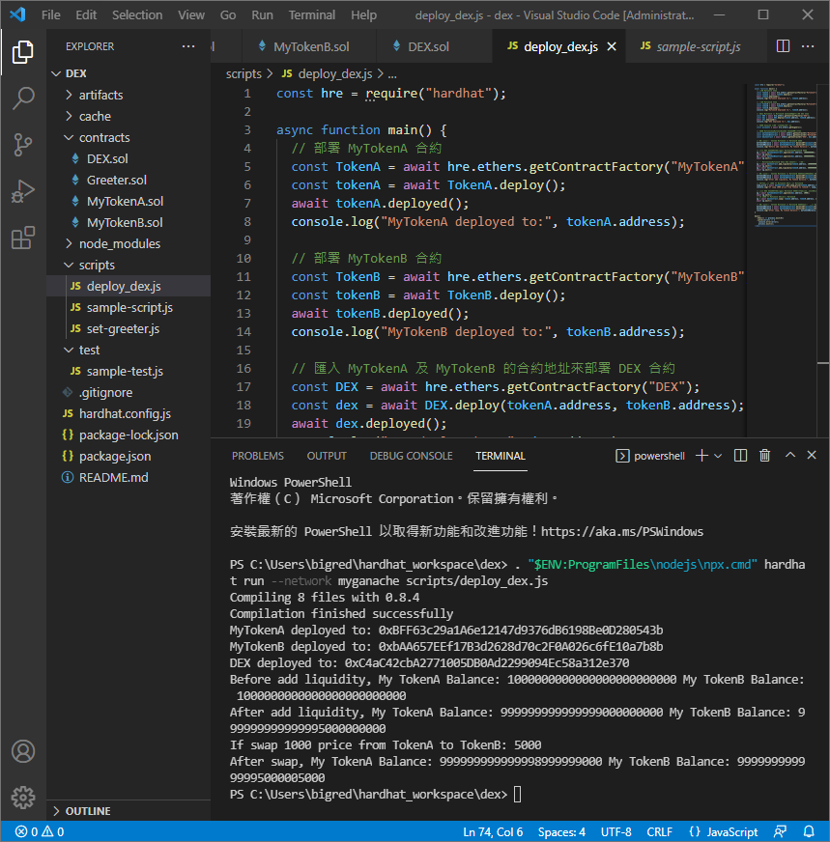
.

Slide 34
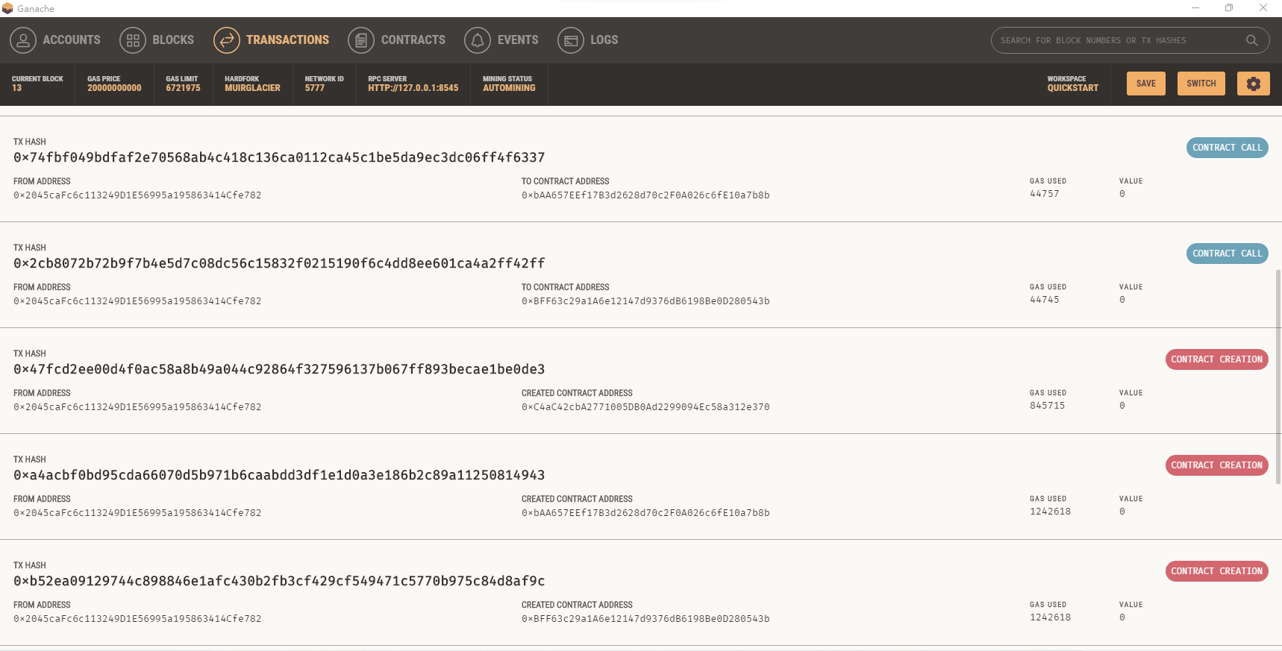
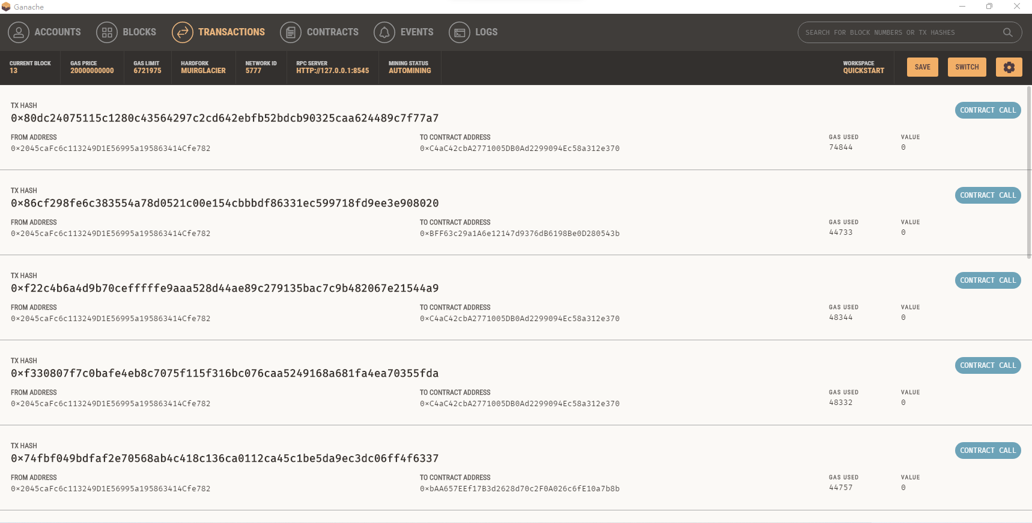

Slide 35
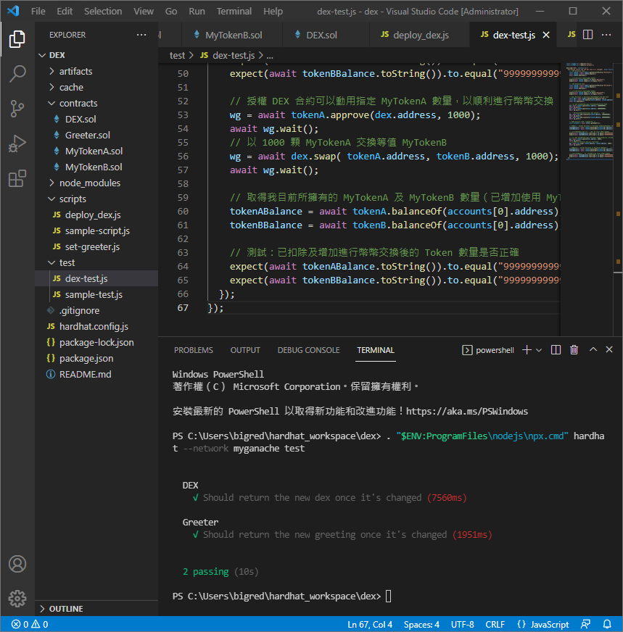
.

Slide 36
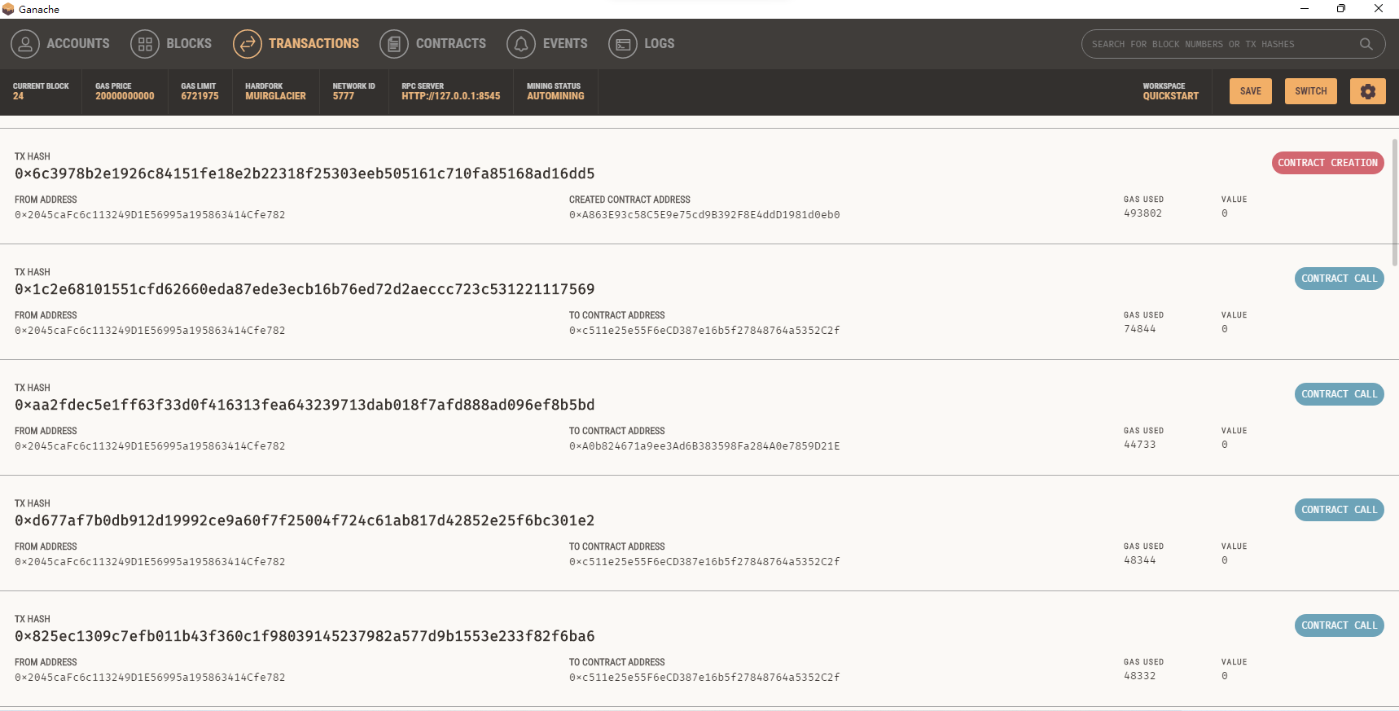
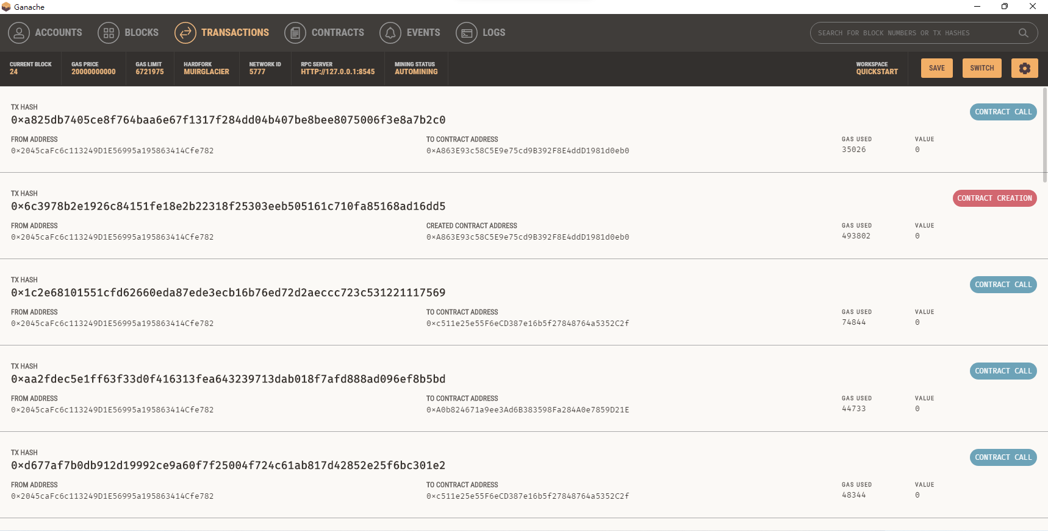


Slide 37
Hardhat
Metamask
Ethers.js
MTA
MTB
DEX
Ganache

